Slide 1


MENDERES İLÇE SAĞLIK MÜDÜRLÜĞÜ

Slide 2
Kanser nedir ?
Hücrelerin doğal yapısını kaybederek kontrolsüz olarak çoğalması ve bu hücrelerin başka organlara da yayılması sonucu, oluşan hastalıktır.

Slide 3
Kansere yol açan nedenler?
Genetik yatkınlık
Sigara ve alkol kullanımı
Uzun süre güneşe maruz kalma
Aşırı dozda röntgen ışınına maruz kalma
Bazı kimyasal maddeler
Bazı virüsler (HPV,hepatit B,C,D)
Hava kirliliği
Radyasyona maruz kalma
Aşırı yağlı besin tüketimi

Slide 4
Kanserin belirtileri nelerdir?
Dışkılama ve idrar alışkanlıklarında değişiklikler
İyileşmeyen yaralar
Rahim veya makattan gelen anormal kanama veya akıntılar
Meme veya başka organlarda elle hissedilen şişlikler, sertlikler
Yutma güçlüğü ve hazımsızlık
Benlerde belirgin değişiklik
Uzun süren ses kısıklığı ve öksürük

Slide 5
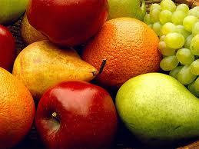
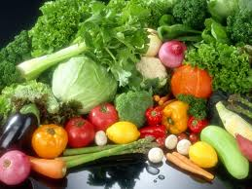
Beslenme ve kanser
Bol miktarda sebze ve meyve ile beslenen kişilerde kanser daha düşük oranlarda görülmektedir.
Her gün birkaç porsiyon sebze ve/veya meyve yemeye çalışın.

Slide 6
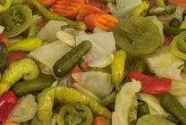
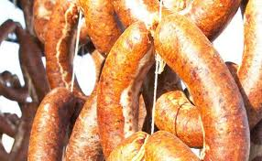
Beslenme önerileri
Besinlerin tütsülenmesi, tuzlanmas,kimyasal koruyucularla işlenmeleri sonucu kansere yol açan bazı maddeler oluşur.
Sucuk, salam, sosis,
salamura et gibi yiyecekler yoğun miktarda nitrit/nitrat içerirler.Bunlardan kaçınınız.

Slide 7
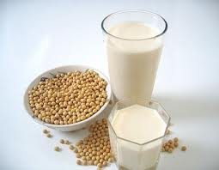
Beslenme önerileri
Günde 2-3 bardak yağı azaltılmış süt için ve/veya süt ürünleri ile beslenin.
Alkol almamayı tercih edin.

Slide 8
Kanserden nasıl korunuruz?
Sigara ve tütün kullanmayınız
Alkollü içeceklerden kaçınınız
Yeterli ve dengeli besleniniz
Güneş altında korunmasız kalmayınız
Doktorunuz tavsiye etmedikçe röntgen filmi çektirmeyiniz
Düzenli sağlık muayenesi yaptırınız

Slide 9
Kanser taramaları
Her kanser türü için etkin bir tarama yöntemi bulunmamaktadır.
Ülkemizde kanser tarama hizmetleri, etkinliği dünyada kabul edilmiş olan, meme, rahim ağzı ve kalınbağırsak, kanserlerinde yapılmaktadır.

Slide 10
Kanser Taramaları Nerelerde Yapılmaktadır?
Kanser Erken Teşhis Tarama ve Eğitim Merkezi (KETEM):
Kanser taramalarının ücretsiz olarak yapıldığı toplum sağlığı merkezlerine bağlı birimlerdir.

Slide 11
Ülkemizde KETEM’lerde Uygulanan Tarama Programları-1
Meme kanseri taraması için 40 - 69 yaş aralığındaki kadınlar iki yılda bir mamografi çekilerek ve hekim tarafından muayene edilerek taranmaktadır.

Slide 12
KKMM Aralıkları
20 Yaşından sonra
Ayda bir kez
Ömür boyu yapmalıdır

Slide 13
Ne Yapmalıyız?
Kendi Kendine Meme Muayenesi
Klinik Meme Muayenesi
Mamografi

Slide 14
Ülkemizde KETEM’lerde Uygulanan Tarama Programları-2
Serviks (rahim ağzı) kanseri taraması için 30- 65 yaş aralığındaki kadınlar, 5 yılda bir kez smear testi (rahim ağzından sürüntü) yapılarak taranmaktadır.

Slide 15
Test için uygun şartlar nelerdir?
En az 72 saat cinsel perhiz yapılmalıdır.
En az 48 saat vaginal ilaç kullanılmamalıdır
En az 24 saat vaginal duş yapılmamalıdır.
Kanama olmamalıdır.

Slide 16
Yeni smear almak için uygun şartlar nelerdir?
Yeni smear için en az 3 ay önce smear alınmış olmalıdır.
Servikal cerrahiden sonra en az 3 ay geçmiş olmalıdır.
Doğum sonrası 6-8 hafta smear almaktan kaçınılmalıdır.

Slide 17
Ülkemizde KETEM’lerde Uygulanan Tarama Programları-3
Kolorektal (kalın barsak) kanser taraması için 50 - 70 yaş arası kadın ve erkekler iki yılda bir gaitada (dışkı) gizli kan testi (GGK), 10 yılda bir ise kolonoskopi yapılarak taranmaktadır.

Slide 18
Nasıl Korunmalıyız?
Yağlı, yağda kızartılmış ve fast-food yiyeceklerden uzak durulmalı
Balık, tavuk, hindi gibi beyaz et ağırlıklı beslenme
Gazlı ve şeker oranı yüksek içeceklerden uzak durulmalı (yağ dengesini bozduğu ve hormonal bozukluğa neden olduğu için)
Menopoz sonrası HRT kullanılıyorsa kontroller aksatılmamalı
Mümkün olduğu sürece emzirme süresi uzatılmalı
Mümkünse 35 yaşından önce çocuk sahibi olunmalı

Slide 19

Sigaranın Neden Olduğu Kanserler
Akciğer
Dudak
Ağız içi
Gırtlak
Yemek borusu
Mide
Pankreas
Mesane

